Slide 1
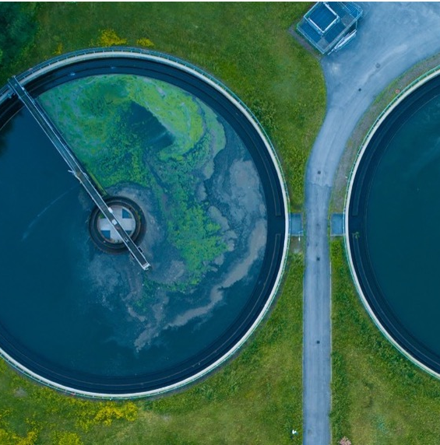

Marchés du carbone pour l'assainissement 2/3
Introduction aux projets de crédits carbone et aux marchés du carbone, et éligibilité d’un projet d’assainissement aux marchés du carbone
UPM Umwelt-Projekt-Management GmbH
Juin 2025

Slide 2

Exercice de groupe :
État de préparation des pays aux marchés du carbone dans le cadre de l’Accord de Paris

Slide 3

Introduction
Objectifs : comprendre l’état de préparation et la possibilité de développer un projet de crédits carbone dans un pays donné.
Consignes :
      Chaque groupe/table sélectionne un pays
      Préparation d'un premier profil de pays sur la base des questions suivantes (15 min)
      Présentation et discussion (5 min)
  Par table
3
Formation des formateurs sur le Nexus Climat-Assainissement – Marchés du carbone pour l'assainissement

Slide 4
Questions
Le pays a-t-il ratifié l’Accord de Paris ? Si oui, à quelle date ?
Quelles lois ou réglementations spécifiques ont été adoptées pour mettre en œuvre des projets de crédits carbone (volontaires et/ou réglementaires) ? Le pays a-t-il adopté un mécanisme de tarification du carbone (par ex. système d’échange de quotas d’émission, taxe carbone) lié à ses objectifs de l’Accord de Paris ?
En examinant les expériences passées dans le cadre du Protocole de Kyoto : existe-t-il des projets de crédits carbone enregistrés dans le pays ? Sous quel standard ?
4
Formation des formateurs sur le Nexus Climat-Assainissement – Marchés du carbone pour l'assainissement

Slide 5




19e étage Jeongdong Bldg. 21-15,
Jeongdong-gil, Jung-gu, Séoul,
République de Corée 04518
www.gggi.org
@gggi_hq
@GGGIHQ
@GGGIHQ
@gggi_hq
@GGGIMedia

